Slide 1
سبر 1213 Network Defense 3 Part 1#Lecture Exploring Network Technologies and Tools(استكشاف تقنيات وأدوات الشبكة)
King Saud University – Applied Studies and Community Service –سبر 1213 - اسم المقررLecture 1

Slide 2
Topics:
Reviewing Basic Networking Concepts (مراجعة المفاهيم الأساسية للشبكات)
Basic Networking Protocols (بروتوكولات الشبكات الأساسية)
Understanding Basic Network Devices (فهم أجهزة الشبكة الأساسية)
Implementing Network Designs (تنفيذ تصاميم الشبكات)
Summarizing Routing and Switching Use Cases ()
King Saud University – Applied Studies and Community Service –سبر 1213 - اسم المقررLecture 1

Slide 3
Attack Introduction
Sniffing attack
DoS and DDoS
Poisoning attack
King Saud University – Applied Studies and Community Service –سبر 1213 - اسم المقررLecture 1

Slide 4
Basic Networking Protocols
Sniffing attack (هجوم الاستنشاق) :
Sniffing attack in context of network security, corresponds to theft or interception of data by capturing the network traffic using a packet sniffer (an application aimed at capturing network packets) ( يتوافق هجوم التجسس في سياق أمان الشبكة مع سرقة البيانات أو اعتراضها عن طريق التقاط حركة مرور الشبكة باستخدام أداة شم الحزم (تطبيق يهدف إلى التقاط حزم الشبكة).).
DoS and DDoS : A denial-of-service (DoS) attack floods a server with traffic, making a website or resource unavailable. A distributed denial-of-service (DDoS) attack is a DoS attack that uses multiple computers or machines to flood a targeted resource.
يؤدي هجوم رفض الخدمة (DoS) إلى إغراق الخادم بحركة المرور، مما يجعل موقع الويب أو المورد غير متاح. هجوم رفض الخدمة الموزع (DDoS) هو هجوم DoS يستخدم أجهزة كمبيوتر أو أجهزة متعددة لإغراق مورد مستهدف.
Poisoning attack (هجوم التسمم): Poisoning attacks require the modification of training data (either the data samples or labels) to poison a model at training time. The impact of the poisoning attacks at model deployment time is to induce misclassification on a subset of testing samples. (تتطلب هجمات التسمم تعديل بيانات التدريب (إما عينات البيانات أو التسميات) لتسميم النموذج في وقت التدريب. إن تأثير هجمات التسمم في وقت نشر النموذج هو التسبب في سوء التصنيف لمجموعة فرعية من عينات الاختبار.)
King Saud University – Applied Studies and Community Service –سبر 1213 - اسم المقررLecture 1

Slide 5
Basic Networking Protocols
Basic Connectivity Protocols (بروتوكولات الاتصال الأساسية)
TCP
Guaranteed delivery
Three-way handshake
UDP
Best effort
King Saud University – Applied Studies and Community Service –سبر 1213 - اسم المقررLecture 1

Slide 6
Reviewing Basic Connectivity Protocols (مراجعة بروتوكولات الاتصال الأساسية)
IPv4 and IPv6
ICMP
Commonly blocked at firewalls
If ping fails, ICMP may be blocked
ARP
Resolves MAC addresses for IPv4
Basic Networking Protocols
King Saud University – Applied Studies and Community Service –سبر 1213 - اسم المقررLecture 1

Slide 7
Protocols and Use Cases
Transport voice and video over network (نقل الصوت والفيديو عبر الشبكة)
RTP & SRTP
Transfer files over a network (نقل الملفات عبر الشبكة)
FTP
TFTP
SSH
SSL
TLS
IPsec
SFTP
FTPS
King Saud University – Applied Studies and Community Service –سبر 1213 - اسم المقررLecture 1

Slide 8
Protocols and Use Cases
Email and web usage
SMTP
POP3 & Secure POP
IMAP4 and Secure IMAP
HTTP
HTTPS
King Saud University – Applied Studies and Community Service –سبر 1213 - اسم المقررLecture 1

Slide 9
Protocols and Use Cases
Directory services
LDAP – 389
Port 636 when encrypted with SSL or TLS
Kerberos – Port 88
Remote access
SSH
Netcat
RDP
King Saud University – Applied Studies and Community Service –سبر 1213 - اسم المقررLecture 1

Slide 10
Protocols and Use Cases
OpenSSH
Time synchronization
NTP
SNTP
King Saud University – Applied Studies and Community Service –سبر 1213 - اسم المقررLecture 1

Slide 11
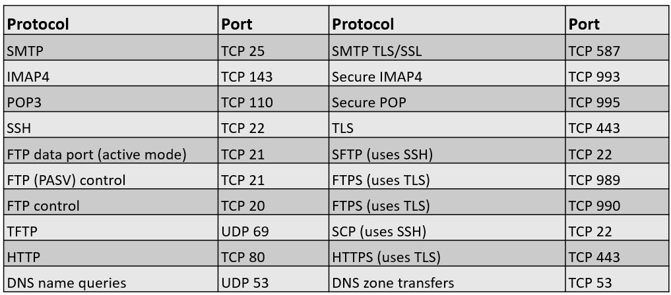
Appx C Ports
King Saud University – Applied Studies and Community Service –سبر 1213 - اسم المقررLecture 1

Slide 12
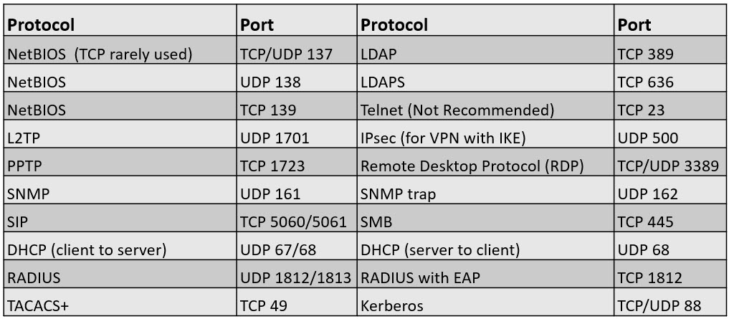
Appx C Ports
King Saud University – Applied Studies and Community Service –سبر 1213 - اسم المقررLecture 1

Slide 13
Network Address Allocation
IPv4 – 32 bits (192.168.1.5 )
Private IP Addresses
10.x.y.z. 10.0.0.0 through 10.255.255.255
172.16.y.z–172.31.y.z. 172.16.0.0 through 172.31.255.255
192.168.y.z. 192.168.0.0 through 192.168.255.255
King Saud University – Applied Studies and Community Service –سبر 1213 - اسم المقررLecture 1

